Slide 1
Домашнее задание:
§ 19,
Конспект, понятия, имена. Задания по QR –кодам на стр. 131

Slide 2
Война
за независимость
и образование
Соединённых
Штатов
Америки

Slide 3
Знать
Причины войны за независимость
( не менее 3-х)
Итоги войны за независимость ( не менее 3-х)
Что такое «бостонская бойня», «бостонское чаепитие»
Даты: 1770, 1773, 1775-1783, 4 июля 1776 г. 1787 г
Джордж Вашингтон, Томас Джефферсон – их роль в образовании США

Slide 4

Каковы причины
Обострения
Противоречий
Между
Колониями
И Англией
Стр.125.

Slide 5

Причины
обострения противоречий
Жестокая эксплуатация колоний;
Превращение колоний в источники сырья
и рынки сбыта;
3. Сознательное торможение развития
промышленности и торговли;
Запрет на изготовление железных изделий
и выделку шерстяных тканей в колониях;

Slide 6


Что же послужило
поводом к войне
между Англией
и её американскими
колониями?

Slide 7
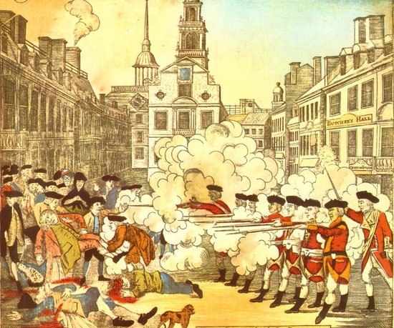
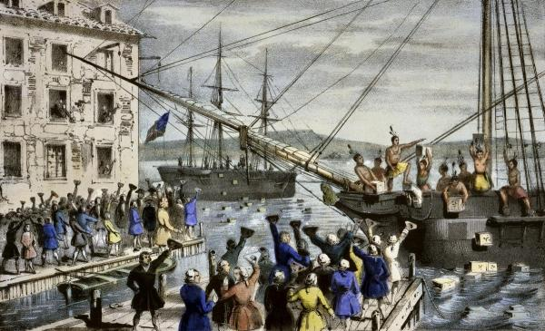
1770г.
«Бостонская
бойня»
1773г.
«Бостонское
чаепитие»

Slide 8
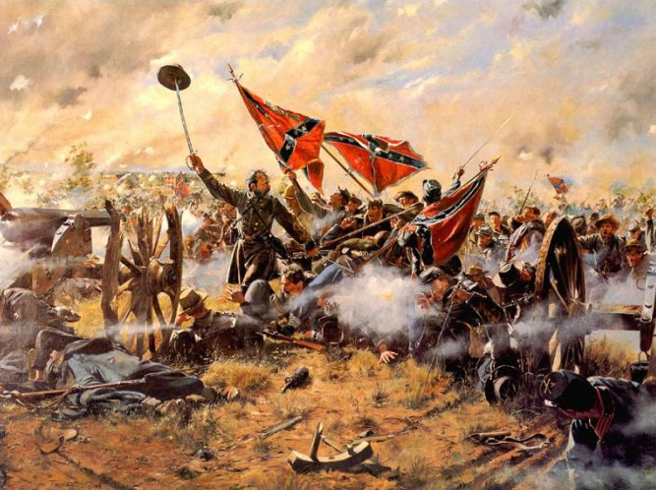
1775г.- начало войны за
независимость

Slide 9
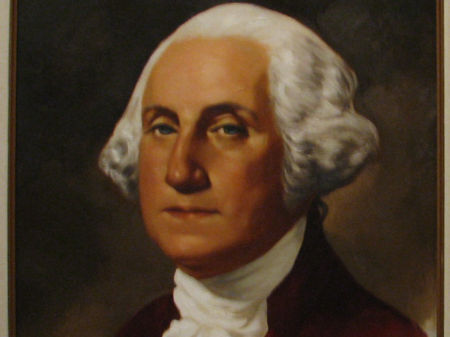
Подумайте:
Что помогло
Джорджу Вашингтону и
его армии выиграть
войну?

Slide 10
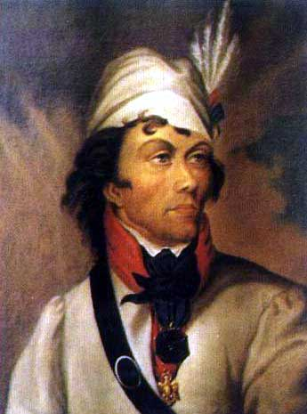
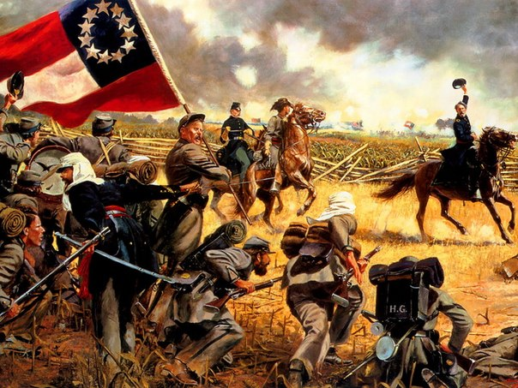
Причины победы колонистов
Американцы воевали на своей земле
за свою свободу;
2. Высокий боевой дух солдат-фермеров;
3. Полководческий талант Джорджа
Вашингтона;
4. Постоянный приток пополнения в
армию повстанцев;

Slide 11
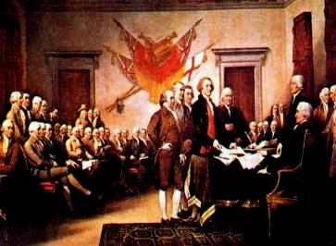
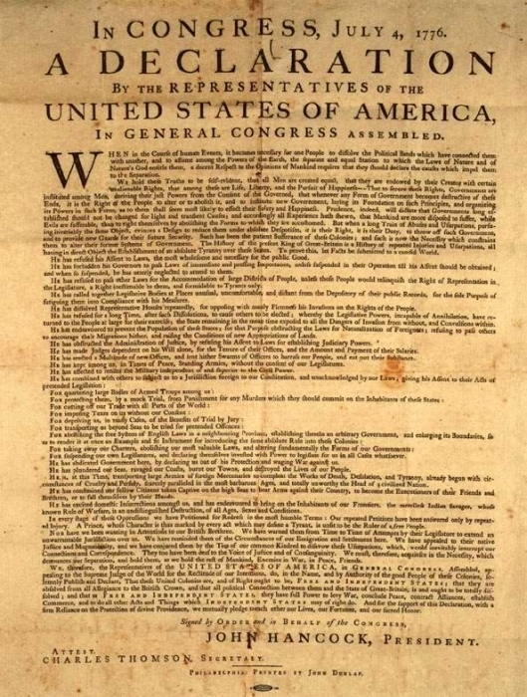
Каковы итоги войны?
4 июля 1776г.- принятие Декларации независимости
на конгрессе в г. Филадельфии;
Декларация провозгласила независимость колоний
от Англии и образование самостоятельного
государства Соединённые Штаты Америки (США).

Slide 12

В чём
заключалась
противоречивость
этого
документа?
Стр.128.

Slide 13
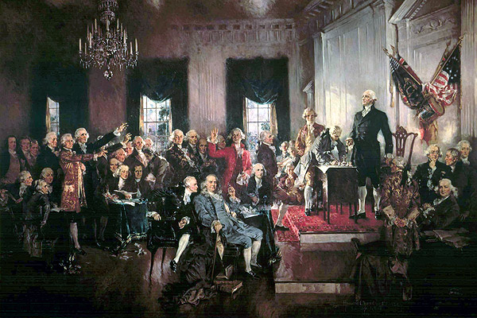
1787г.- принятие Конституции.
Каковы причины
принятия Конституции США?
Стр. 129-130

Slide 14
Причины принятия
Конституции:
Территориальные разногласия между
штатами;
2. Отсутствие общегосударственных
органов власти;
3. Отсутствие общенациональной валюты;
4. Угроза распада государства на
самостоятельные части;

Slide 15
Какие изменения в
государственном
устройстве США
предусматривались
Конституцией?
Стр.130.

Slide 16
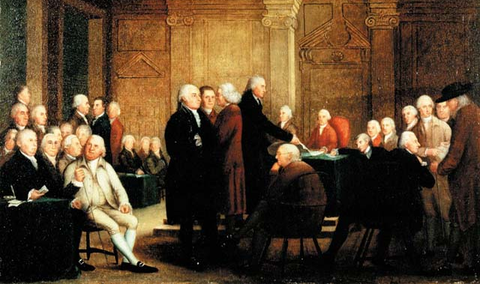
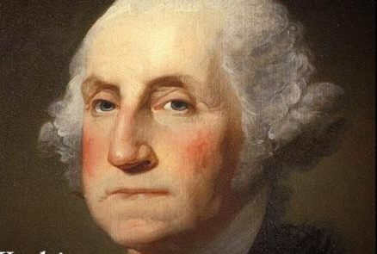
США –союзное государство
Президент-
глава
правительства-
исполнительная
власть
Конгресс
(парламент) -
законодательная
власть

Slide 17
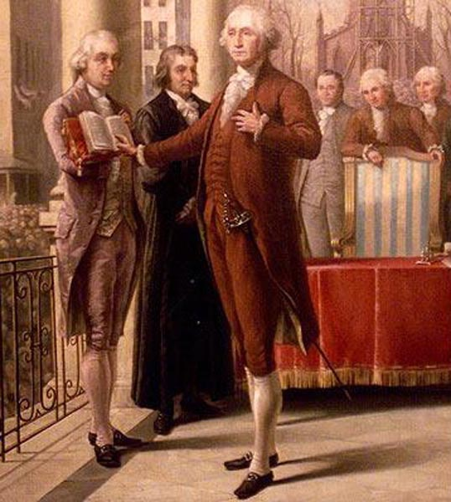
1789г.
избрание
первым
президентом
США
Джорджа
Вашингтона

